Slide 1
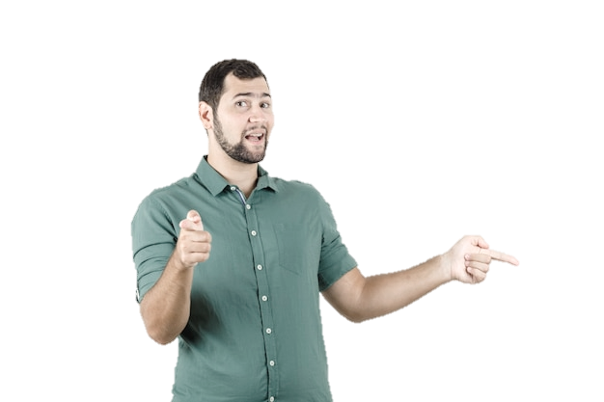
Los pronombres

Slide 2
Pronombres sujeto
PS
Yo
Tú
Él / ella / usted
Nosotros / nosotras
Vosotros / vosotras
Ellos / ellas / ustedes

Slide 3
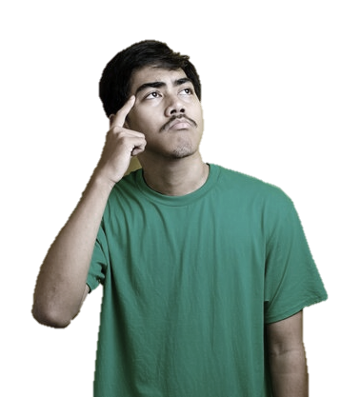
Pronombres objeto
PO
Itseni / itseäni / itsessäni / itsestäni / itseeni / itselläni / itseltäni / itselleni / itsekseni / itsenäni
Reflexivos
Dativos
Acusativos
(itse…)
(kenelle / keneltä)
(minkä / mitä)
me
te
se
nos
os
se
me
te
le
nos
os
les
me
te
lo / la
nos
os
los / las
hänelle / häneltä / sille / siltä
minulle / minulta
minut / minua

Slide 4
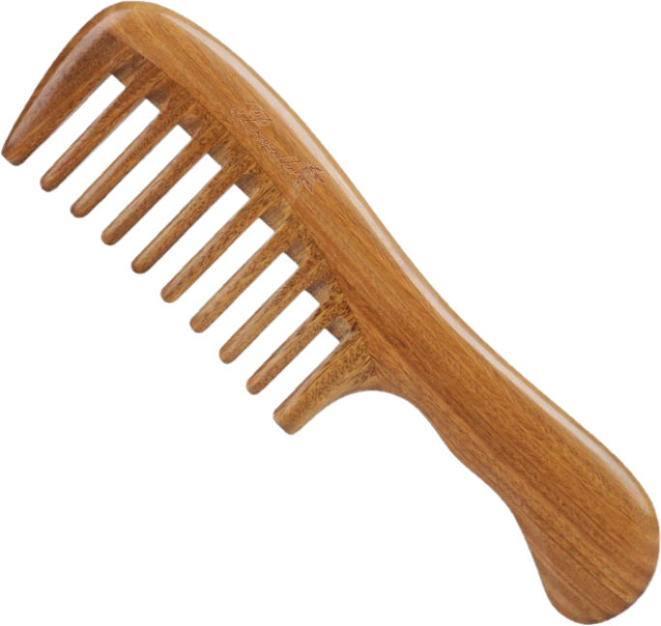
Reflexivos
R
(itse…)
Kammata = peinar
Siempre peino a mi madre por la mañana.
Mi madre siempre se peina por la mañana.
me, te, se nos, os, se

Slide 5
Dativos
D
(minulle / minulta…)
Gustar = tykätä (olla mieluinen)
Normalmente mis ideas no gustan mucho aquí.
¡Tus ideas me gustan mucho!
me, te, le nos, os, les

Slide 6
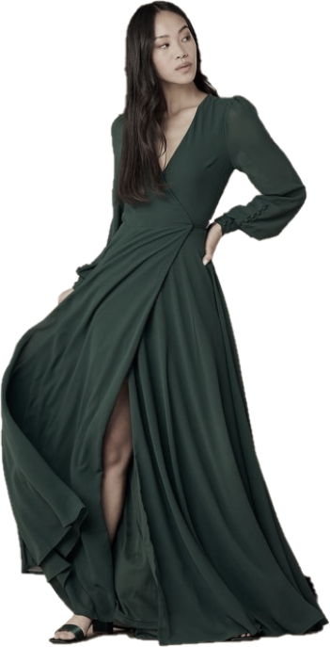
Acusativos
A
(minut / minua…)
Ver = nähdä
Ahí está Lola, ¿la ves?
No, no la veo.
me, te, lo / la, nos, os, los / las

